Slide 1


    天國文化

Slide 2
    尊榮的人
    不是別人是否尊榮你？
    而是你是否尊榮人？

Slide 3
    天國真是個寶貝

Slide 4
    天國文化
    大的服事小的
    施比受更有福
    尊榮人
    勇敢不懼怕

Slide 5
    世人的害怕
    貧窮
    疾病
    難處／困境
    死亡

Slide 6
    你害怕什麼？

Slide 7

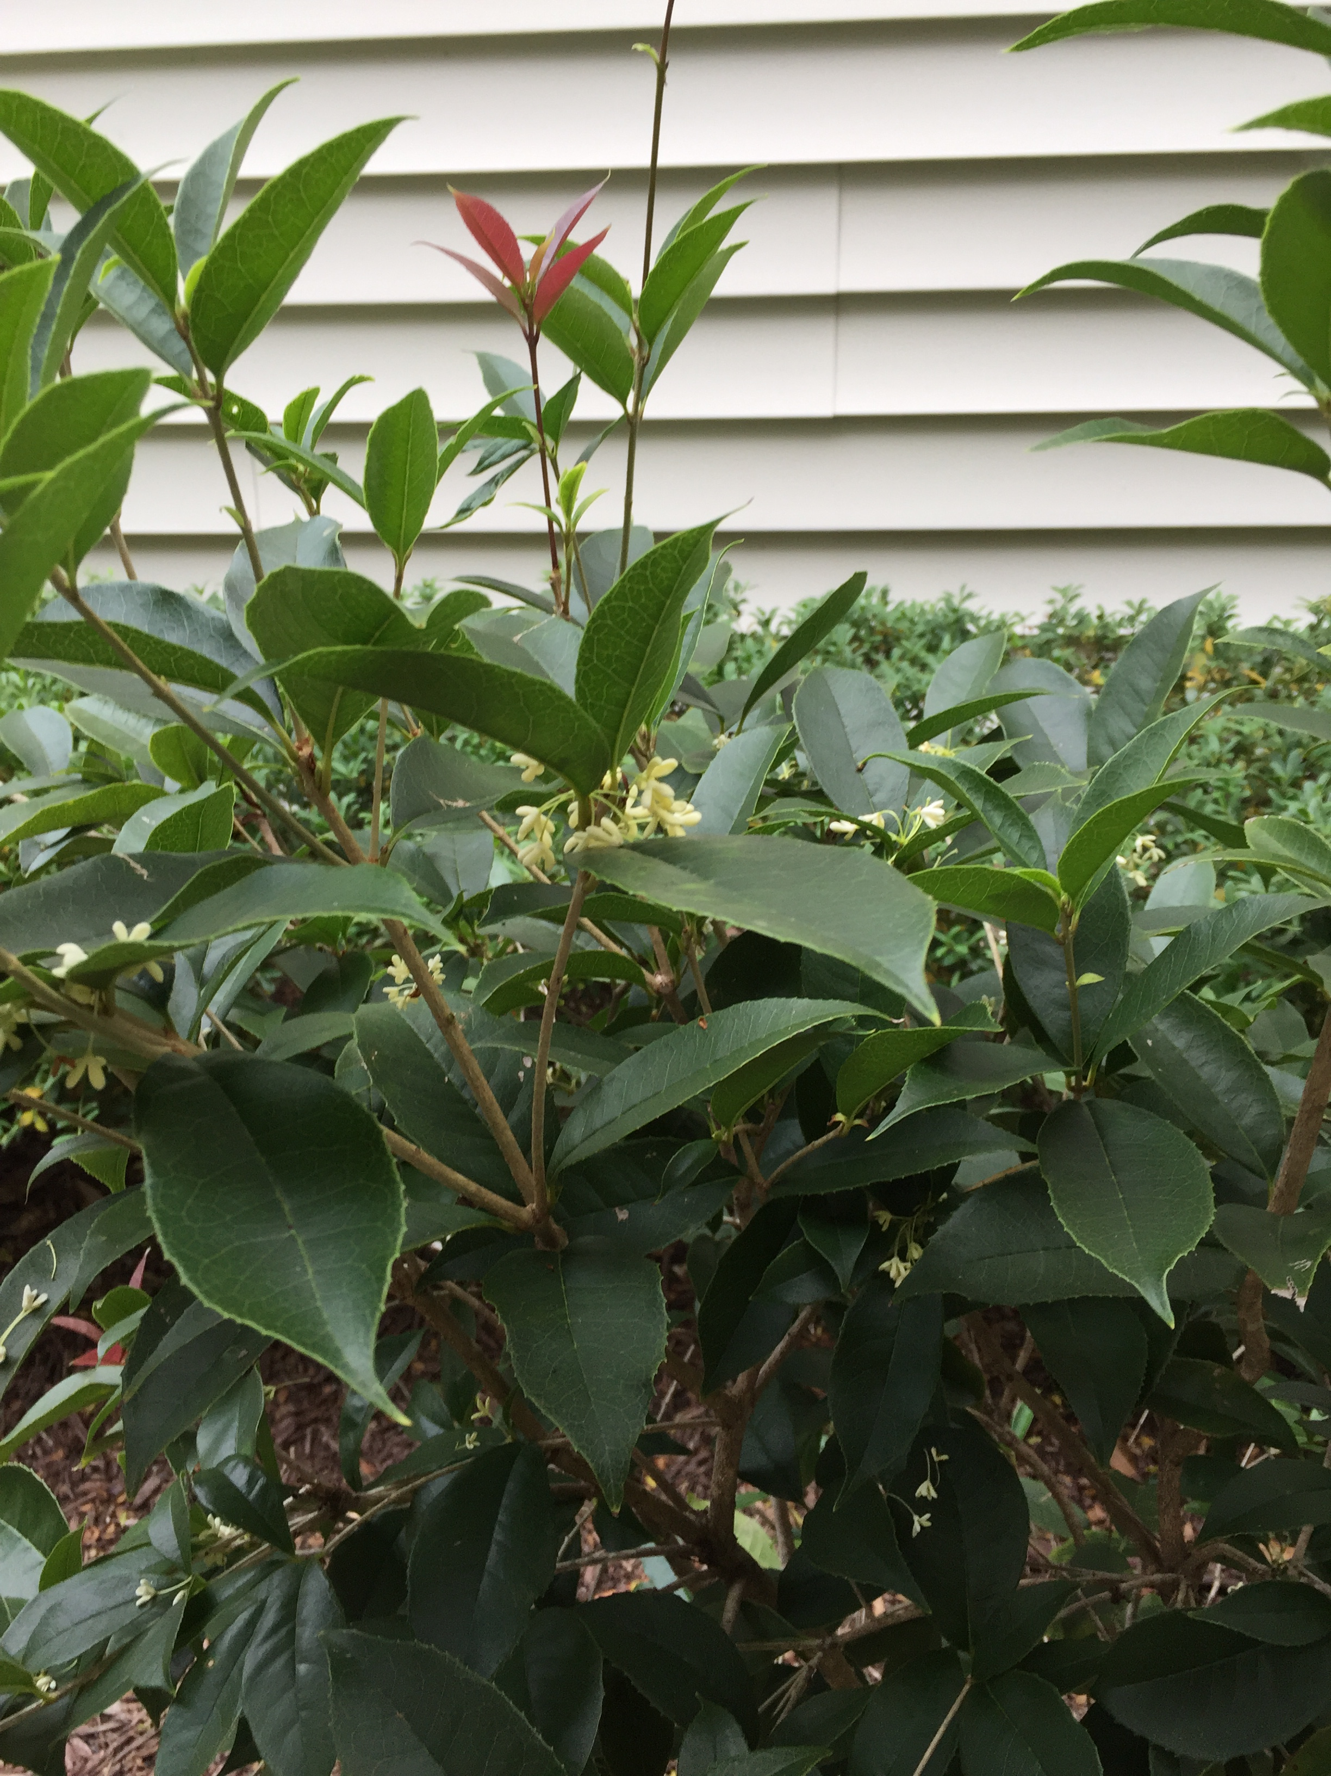
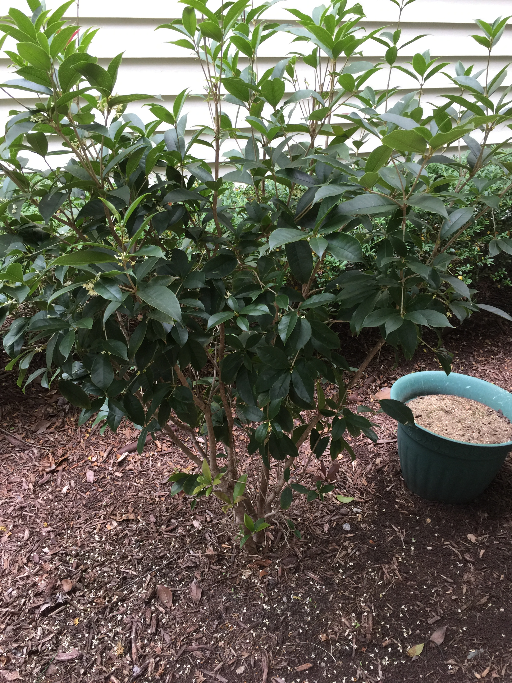

Slide 8

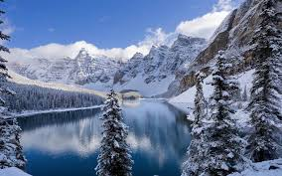

Slide 9
    它們害怕嗎？
    桂花
    秋葵
    樹木

Slide 10
    你倚靠什麼？

Slide 11
    人的憂慮害怕
    從哪裡開始？

Slide 12
    都是這樣嗎？

Slide 13
    窮寡婦
    只剩下兩個小錢還全部奉獻！
    （路加福音21）

Slide 14
    哥林多後書11:23～27 我比他們多受勞苦、多下監牢、受鞭打是過重的、冒死是屢次有的．被猶太人鞭打五次、每次四十、減去一下．被棍打了三次、被石頭打了一次、遇著船壞三次、一晝一夜在深海裡。又屢次行遠路、遭江河的危險、盜賊的危險、同族的危險、外邦人的危險、城裡的危險、曠野的危險、海中的危險、假弟兄的危險。受勞碌、受困苦、多次不得睡、又飢又渴、多次不得食、受寒冷、赤身露體。

Slide 15
    當安得烈被領向十字架時說：
    “我期待已久的這一歡樂時刻。十字架因基督被釘在上面已經變得聖潔”。

Slide 16
    約翰
    丟入油鍋煎煮
    強迫喝下毒藥
    放逐到拔摩島

Slide 17
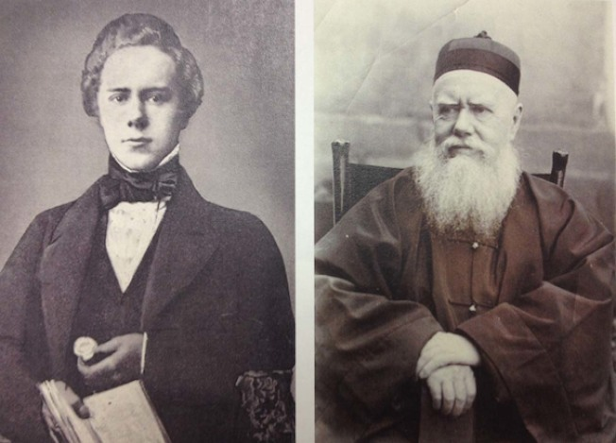

Slide 18
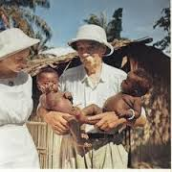

Slide 19
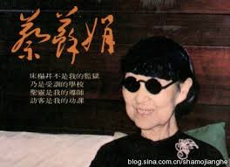
“我確實在患難中找到了平安，在痛苦
中找到了喜樂，在黑暗中得到了亮光。”

Slide 20
    為什麼這麼不一樣？

Slide 21
    1）相信神
    神的所是
    神的所能
    神的所言
    神的智慧

Slide 22
    出埃及記34:6
    耶和華，耶和華，是有憐憫，有恩典的神，不輕易發怒，並有豐盛的慈愛和誠實。

Slide 23
    耶利米32:17
    主耶和華阿、你曾用大能和伸出來的膀臂創造天地、在你沒有難成的事．

Slide 24
    哥林多前書15:55～57
死阿、你得勝的權勢在那裡．死
阿、你的毒鉤在那裡．死的毒鉤
就是罪．罪的權勢就是律法。感
謝神、使我們藉著我們的主耶穌
基督得勝。

Slide 25
    約翰福音16:33
    我將這些事告訴你們，是要叫你們在我裡面有平安。在世上，你們有苦難，但你們可以放心，我已經勝了世界。

Slide 26
    馬太10:28
    那殺身體不能殺靈魂的、不要怕他們．惟有能把身體和靈魂都滅在地獄裡的、正要怕他。

Slide 27
    約翰福音14:2～3
在我父的家裡、有許多住處．若
是沒有、我就早已告訴你們了．
我去原是為你們預備地方去。我
若去為你們預備了地方、就必再
來接你們到我那裡去．我在那裡
、叫你們也在那裡。

Slide 28
    馬可福音5:36
    不要怕，只要信。
    約翰福音11:40
    你若信，就必看見神的榮耀。

Slide 29
    2）全心倚靠祂
    用信心的眼光
        看自己
        看環境
        看生命

Slide 30
    約翰一書5:4～5
    凡從上帝生的，就勝過世界。使我們勝了世界的就是我們的信心。勝過世界的是誰呢？不是那信耶穌是上帝兒子的嗎？

Slide 31
    羅馬書8:28
    我們曉得萬事互相效力，叫愛神的人得益處。就是按神旨意被召的人。

Slide 32
    哥林多後書4:17
    我們這至暫至輕的苦楚，要為我們成就極重無比永遠的榮耀。

Slide 33
    貧窮
    疾病
    難處／困境
    死亡
    不可怕！

Slide 34
    什麼可怕？
    不倚靠神！

Slide 35
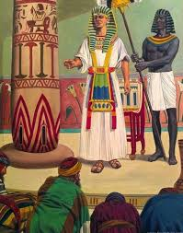
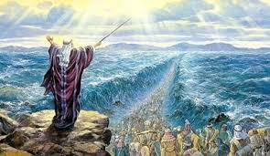
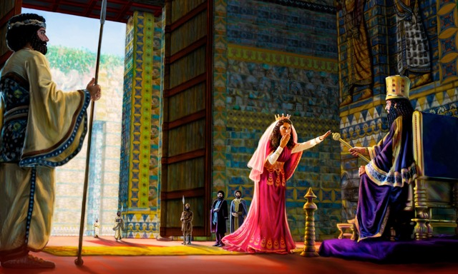

Slide 36
    活出勇敢不懼怕
    得勝有餘的一生！

